Slide 1
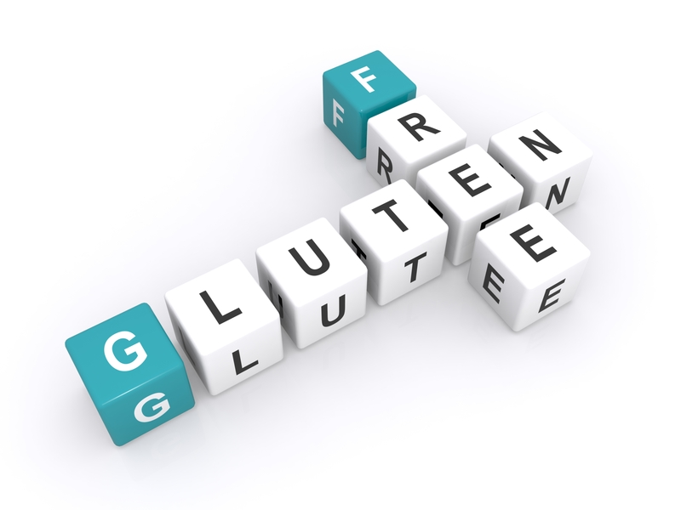
UPRAVLJANJE ALERGENIMA
u proizvodnji hrane
Nina Puhač Bogadi
Sveučilišni specijalist kvalitete i sigurnosti hrane
Voditelj sustava sigurnosti hrane i upravljanja kvalitete
Podravka d.d.
27.06.2017. HGK, Zagreb

Slide 2
UVODNO ...
IZ PERSPEKTIVE PREHRAMBENE INDUSTRIJE
Alergeni u hrani su prepoznati kao opasnost u sigurnosti hrane
SPH je odgovoran da teži smanjenju rizika od prisutnosti alergena izvan propisanih granica ili da potpuno osigura proizvodnju bez određenog alergena
SPH mora osigurati jasno informiranje potrošača - to vrijedi i za prisutnost sastojaka koji mogu uzrokovati alergije ili netolerancije
Pšenica (sve vrste Triticum, poput durum (tvrde) pšenice, pira i kamuta), raž i ječam. Gluten prisutan u tim žitaricama može kod osoba intolerantnih na gluten prouzročiti razna štetna djelovanja na zdravlje. Stoga ga one trebaju izbjegavati.

Slide 3
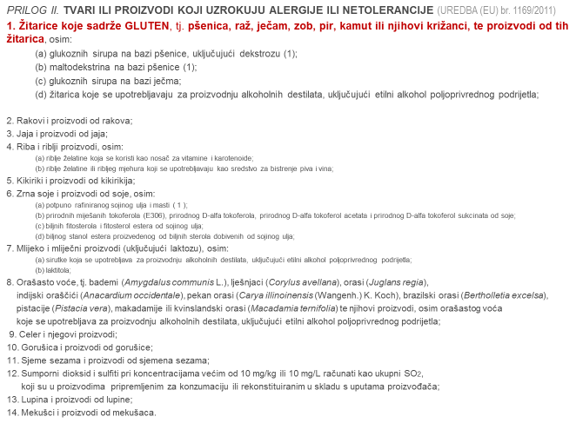
SVRHA UPRAVLJANJA ALERGENIMA PERSPEKTIVA PREHRAMBENE INDUSTRIJE
ZAHTJEV ZAKONSKE REGULATIVE
propisi o hrani (Zakon o hrani i prateća regulativa), Uredba (EU) br. 1169/2011, prilog II. Tvari ili proizvodi koji uzrokuju alergije ili netolerancije ....
ZAHTJEVI STANDARDA SIGURNOSTI HRANE
područje alergena - obavezni zahtjevi u standardima, npr. BRC, IFS,
FSSC 22000, NSF, …
ZAŠTITA ZDRAVLJA POTROŠAČA
cilj svake prehrambene industrije je zaštita zdravlja potrošača
POBOLJŠAVANJE SUSTAVA SIGURNOSTI HRANE
kompanije koje su implementirale standarde sigurnosti hrane imaju za cilj kontinuirano poboljšavati SSH
želi imati jasnu informaciju o kojim se alergenima radi
želi znati na koji način se provodi praćenje alergena kroz proizvodni proces
kako se kroz cijeli sustav vodi briga o proizvodima ….

Slide 4
UČINKOVITO UPRAVLJATI ALERGENIMA NA KOJI NAČIN?
SUSTAV SIGURNOSTI HRANE I KVALITETE
Upravljanje dokumentacijom i zapisima
Upravljanje preventivnim i korektivnim radnjama
Upravljanje nesukladnim proizvodima
Provođenje internih audita i audita dobavljača
Ocjena dobavljača
Sljedivost proizvoda ...
NABAVA SIROVINA
Dokumentacija dobavljača koja navodi status sirovine vezano uz alergene
Odgovornost dobavljača - informacija u slučaju promjena u proizvodnji ...

Slide 5
UČINKOVITO UPRAVLJATI ALERGENIMA NA KOJI NAČIN?
PROGRAMI PREDUVJETA
Čišćenje skladišnih, radnih prostora i proizvodne opreme, definirane aktivnosti kod:
rasipanja alergenih sirovina
nakon promjene proizvoda da bi osigurali uklanjanje tragova alergena na liniji
Planiranje proizvodnje - alergeni se uzimaju u obzir
Označavanje alergenih sirovina (vizualna identifikacija)
Higijena prostora i zaposlenika
Edukacije zaposlenika ...
HACCP STUDIJE
Alergeni su obrađeni u HACCP studijama kroz analizu opasnosti i rizika
Analiza rizika → CP ili CCP → HACCP plan
A - alergen opasnost u HACCP studijama

Slide 6
UČINKOVITO UPRAVLJATI ALERGENIMA NA KOJI NAČIN?
VALIDACIJA I VERIFIKACIJA ALERGENA
Provodi se provjera vezano uz mogućnost križne kontaminacije alergenima
Validacija čišćenja - kvalitativni testovi na alergene nakon provedbe čišćenja linije
Verifikacija na gotovom proizvodu
Mnogi alergeni dolaze u obliku praha - struja zraka u objektima može nositi alergene na područja koja nisu namijenjena za određeni alergen, stvara se mogućnost kontaminacije

Slide 7
UČINKOVITO UPRAVLJATI ALERGENIMA NA KOJI NAČIN?
DEKLARACIJA GOTOVOG PROIZVODA
pokušati smanjiti upotrebu alergenih sirovina kod razvoja proizvoda
procjenom rizika se potvrđuje postoji li mogućnost kontaminacije ili ne
u slučaju kada se utvrdi križna kontaminacija - promjena deklaracije gotovog proizvoda (deklariraju se alergeni koji nisu sastavni dio proizvoda)
SUSTAV SIGURNOSTI HRANE I KVALITETE
VOĐENJE DOKUMENTACIJE I ZAPISA - sve aktivnosti je potrebno dokumentirati.
SLJEDIVOST I POSTUPAK POVLAČENJA PROIZVODA S TRŽIŠTA

Slide 8
UČINKOVITO UPRAVLJATI ALERGENIMA NA KOJI NAČIN?
PROCJENA RIZIKA / RISK ASSESSMENT
provodi se procjena rizika kao alat za dokazivanje i/ili razmatranje mogućnosti rizika na područjima koja imaju utjecaj na sigurnost proizvoda
nova sirovina / skladištenje / tehnološki proces / deklaracija → prijedlozi rješenja → donošenje odluke
(npr.: prema procjeni rizika, provode se tehničke preinake s obzirom na položaj linija i pogona, premještanje
linija u drugi prostor, pogon)
... kontinuirane aktivnosti u prehrambenoj industriji

Slide 9
PRIMJER UPRAVLJANJA ALERGENIMA ...
SKLADIŠTENJE SIROVINA (SNIMKA STANJA OBJEKTA I DOBRE SKL. PRAKSE)
VIZUALNA IDENTIFIKACIJA
označavanje bojama je izvrstan alat za olakšavanje odvajanja
određena boja kontejnera i lopatica za materijal koji sadrži alergene
označavanje sirovina koje su alergeni - naljepnice druge boje
NAČIN SKLADIŠTENJA SIROVINA
sirovina mora biti dobro zatvorena
grupiranje sirovina koje su alergeni
moguća je drugačija organizacija skladištenja sirovina
AKTIVNOSTI U SKLADIŠTIMA
propisani su postupci o načinu postupanja sa sirovinom koja je alergen
propisani su postupci što učiniti kada dođe do prosipanja takve sirovine …
EDUKACIJA ZAPOSLENIKA
postupci rukovanja i rada u skladištima sirovina gdje se nalazi sirovina koja je alergen

Slide 10
PRIMJER UPRAVLJANJA ALERGENIMA ...
PROIZVODNJA (SNIMKA STANJA OBJEKTA I TEHNOLOŠKOG PROCESA)
PROGRAMI PREDUVJETA
čišćenje proizvodne opreme i radnih prostora
čišćenje kod svake promjene vrste proizvoda
upotreba alata druge boje za manipuliranje alergenskim sirovinama
vizualna identifikacija
PRILAGODBA PLANA PROIZVODNJE (ovisno o situaciji)
REKONSTRUKCIJA U PROIZVODNJI (ovisno o situaciji)
PREMJEŠTANJE PROIZVODNJE (ovisno o situaciji)
DOKAZ UČINKOVITOSTI ČIŠĆENJA LINIJA - VALIDACIJA ČIŠĆENJA
kvalitativni testovi na alergene nakon čišćenja
postupak provjere učinkovitosti čišćenja treba biti odrađen za svaku kombinaciju alergena i liniju
EDUKACIJA ZAPOSLENIKA
postupci rukovanja i rada u dijelovima proizvodnih procesa gdje se nalazi sirovina koja je alergen

Slide 11
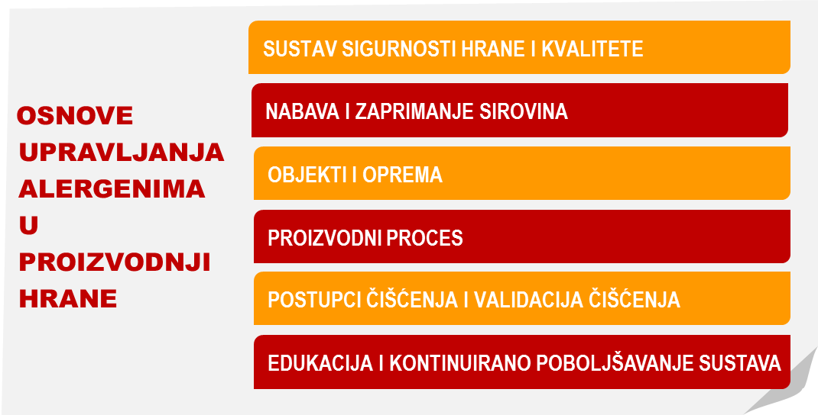
ZAKLJUČAK
u početku - upravljanje alergenima u prehrambenoj industriji - projekt
nakon višegodišnjeg rada i iskustva - program
upravljanje alergenima se kontinuirano provodi i poboljšava

Slide 12
ZAKLJUČAK
FIZIČKA ODVOJENOST LINIJA
DEKLARIRANJE
RIZIK
POLURJEŠENJA?
RIZIK
POLURJEŠENJA?
KONTINUIRANI
RIZIK
KOJE RJEŠENJE ODABRATI?

Slide 13
Hvala na pozornosti!

